Slide 1
Principi dobre prezentacije
- Natuknice za izradu PowerPoint prezentacije

Slide 2
Vrste prezentacije
Edukativna
Znanstvena
Stručna
Promotivna
Zabavna
Itd.
Prezentaciju prilagođavamo s obzirom na tip (vrstu) prezentacije
1/17

Slide 3
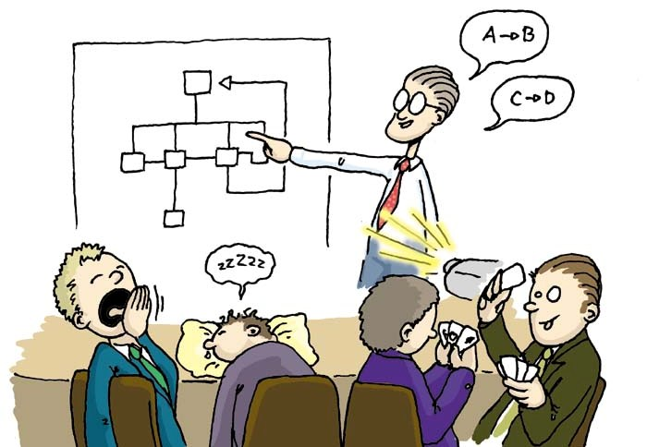
Na što treba paziti
Vremensko ograničenje
Prostorni i materijalni uvjeti
Kakva je publika kojoj prenosimo poruku (laici, stručnjaci, mješovita)?
Prezentaciju treba prilagoditi ciljanoj publici!
2/17

Slide 4
ORGANIZACIJA PREZENTACIJE
Naslovni slajd
Uvod
Sadržaj
Zaključak
3/17

Slide 5
Naslovni slajd
Naslovni slajd treba sadržavati:
Sažet i jasan naslov prezentacije
Ime i prezime autora prezentacije (diskretno)
Organizacija (npr. Institut Ruđera Boškovića, Razvojna Agencija Zadarske županije…)
Datum (npr. ožujak, 2019.)
4/17

Slide 6
UVOD
Paklenica
Krka
Brijuni
Mljet
Uvodni slajdovi mogu sadržavati:
Pregled sadržaja prezentacije
Kratka statistika bitnih činjenica u području
Interesantne stvari vezane uz temu (kako bi se zaintrigirala publika)
Pitanja za razmišljanje (odgovori u nastavku prezentacije)
5/17

Slide 7
sadržaj
Podijeliti na manja poglavlja
Napraviti jasne prijelaze između poglavlja
Svaki slajd treba imati svoj naslov
Bazirati se samo na najbitnije
6/17

Slide 8
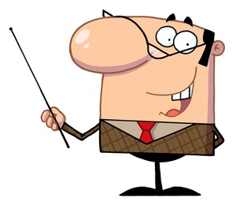
zaključak
IDEJE:
Sažetak, izdvajanje najbitnijih stvari
Rekapitulacija tj. ponavljanje
Zanimljivosti
Osobni osvrt autora na temu (istraživačka prezentacija)
ZAVRŠITE PREZENTACIJU EFEKTNO!
7/17

Slide 9
TIJEK prezentacije
8/17

Slide 10
Natuknice za izradu prezentacije
Paziti na pravopis i gramatiku
Koristiti natuknice i nabrajanja umjesto gotovih rečenica
Pravilo 5x5
Kontrast između boje pozadine i boje fonta
Ne pretjerivati s bojama na slajdu
Koristiti konzistentan tip fonta
Paziti na veličinu fonta („Veće je bolje”)
9/17

Slide 11
Natuknice za izradu prezentacije
Dobar omjer ilustracija i teksta (poželjno je ispuniti veći dio slajda)
Koristiti:
Odlučiti se za jednu vrstu prijelaza i animacija
Numerirati prezentaciju
(naslovni slajd se ne numerira)
SLIKE
SMARTART
GRAFIKONE
TABLICE
10/17

Slide 12
Primjeri dobrih slajdova

Slide 13
11/17

Slide 14
Prednosti umjetne inteligencije
Android robot
PROMET
MEDICINA
INDUSTRIJA
KUĆANSTVO
12/17

Slide 15
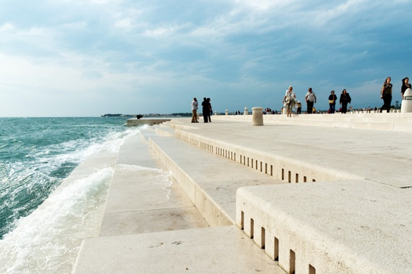
Morske orgulje
Zvuk→ energija mora (plima i oseka)
Moderna ikona grada
„Morska glazba” → strujanje i prolazak valova kroz glazbene cijevi
Autori
Nikola Bašić
Ivica Stamać
Vladimir Andročec
Heferer Zagreb
13/17

Slide 16
Primjeri LOŠih slajdova

Slide 17
Koala (lat. Phascolarctos cinereus) ili crnonosi medvjedak je sisavac tobolčar koji živi u Australiji visoko u krošnjama eukaliptusovogdrveća. Iako koala izgleda kao maleni plišani medvjed te se ponekad naziva i koala medvjedić, on u stvari nije nikakav medvjed, već sisavac tobolčar. Unatoč zakonskoj zaštiti, ipak je vrlo ugrožena vrsta jer neprestano gubi životni prostor zbog čestih požara kao i zbog širenja ljudskih naselja i gradnje prometnica unutar područja koja nastanjuje koala.
14/17

Slide 18
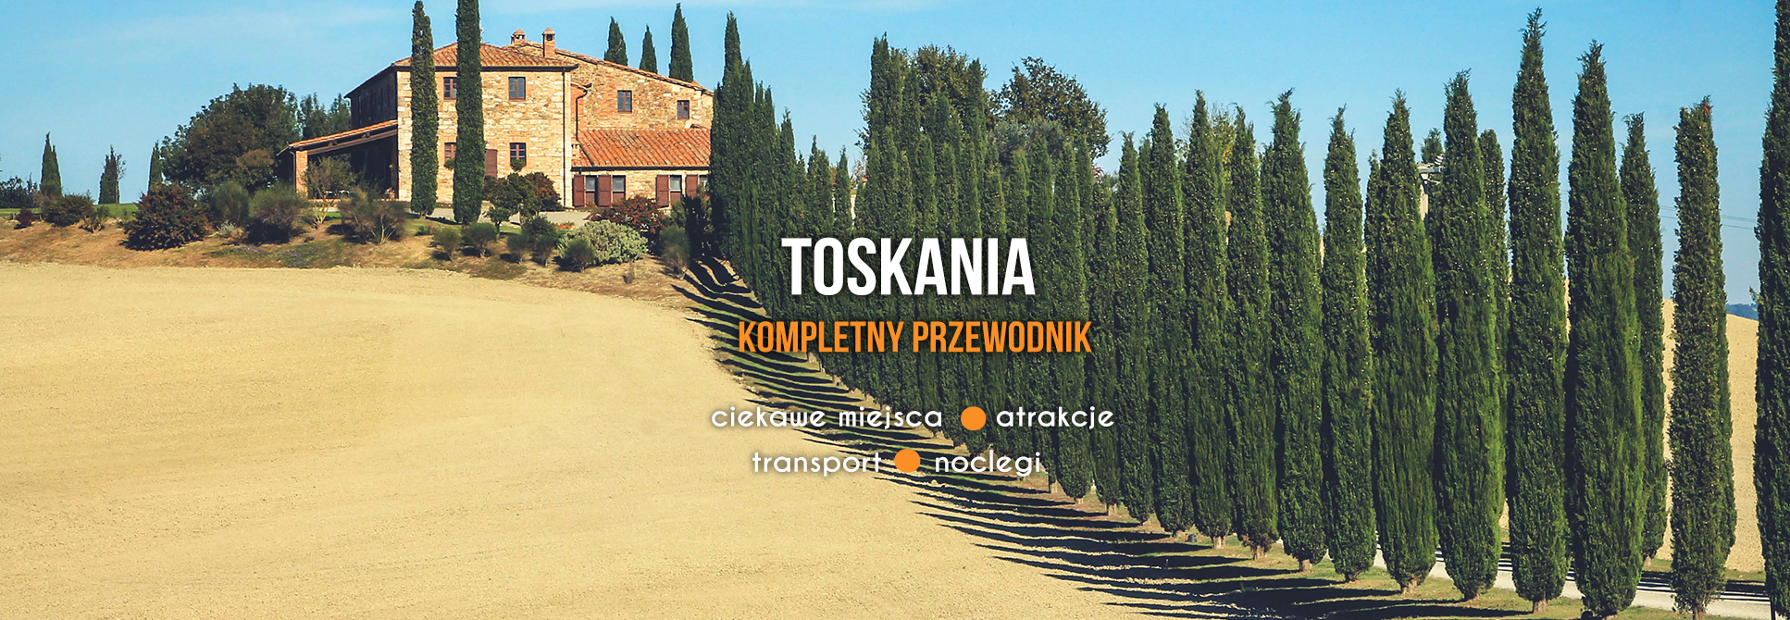
Toskana (tal. Toscana) je regija u središnjoj Italiji.
Graniči s regijama Lacij (na jugu), Umbrija (na istoku), Emilia-Romagna i Ligurija (na sjeveru), dok se zapadno od regije nalazi Tirensko more.
Toskana slovi kao jedan od najljepših dijelova Italije, a ima i oko 120 zaštićenih područja prirode.
Poznata turistička odredišta u Toskani su Firenca, Pisa, Lucca, Cortona, Maremma (u pokrajini Grosseto), Crete Senesi, Lunigiana, Garfagnana i Siena
15/17

Slide 19
Termoelekrane na ughljen
PREDNSTI
Poznata tehnologija
Jeftin resurs
NEDOSTACI
Velika količina otpada
Emisije štetnih plinova
Nesreće u rudnicima ugljena
16/17

Slide 20
ZAPAMTITE!
Prezentacija nije literatura iz koje se uči!
Prezentacija je podsjetnik prilikom predavanja!
Izbjegavajte puno teksta i sitne slike!
Potrudite se da prezentacija bude kreativna, maštovita i zanimljiva!
Kvalitetna prezentacija je pola puta do uspjeha!
17/17

